Slide 1



TRƯỜNG ĐẠI HỌC CÔNG NGHỆ SÀI GÒN
KHOA CÔNG NGHỆ THÔNG TIN
LUẬN VĂN TỐT NGHIỆP
XÂY DỰNG WEBSITE BÁN MÁY TÍNH
VÀ LINH KIỆN
GVHD: ThS. TRỊNH THANH DUY
SVTH: QUÁCH TUẤN HÀO
TP HỒ CHÍ MINH – NĂM 2024

Slide 2

TRƯỜNG ĐẠI HỌC CÔNG NGHỆ SÀI GÒN
KHOA CÔNG NGHỆ THÔNG TIN
Giới thiệu đề tài
1
2
Phương pháp thực hiện
NỘI DUNG
Hệ thống
3
4
Hiện thực - Demo
5
Kết luận

Slide 3


Giới thiệu đề tài
Nội dung thực hiện
Trang web được xây dựng theo mô hình kinh doanh đơn lẻ với 2 đối tượng chính: quản trị viên
và khách hàng (mới/thành viên).
Quản trị viên: là người quản trị của hệ thống Website, được thực hiện các chức năng như: đăng nhập, quản lý sản phẩm, quản lý loại sản phẩm, quản lý nhà sản xuất, quản lý tài khoản, quản lý đơn đặt hàng, quản lý khuyến mãi. Tất cả các chức năng trên đều cần phải dùng tài khoản admin để đăng nhập vào trang quản trị.
Khách hàng mới: là khách hàng vãng lai chưa có tài khoản được sử dụng các chức năng sau: đăng ký, đăng nhập, xem sản phẩm, xem chi tiết sản phẩm, tìm kiếm sản phẩm, thêm sản phẩm vào giỏ hàng, đặt hàng, để lại thông tin liên lạc để xác nhận đơn hàng đã đặt.
Khách thành viên: là khách hàng đã đăng ký thành viên chỉ cần đăng nhập sẽ dùng được các chức năng của khách hàng mới và thêm các chức năng: được dùng mã khuyến mãi, xem được tình trạng, lịch sử đơn hàng.
Notes:
Quản trị viên
Chức năng đăng nhập:
+ Khi đăng nhập, người quản trị sẽ dùng email và mật khẩu đã tạo. Hệ thống sẽ kiểm tra thông tin người quản trị nhập vào nếu đúng sẽ chuyển người quản trị đến trang chủ, nếu sai sẽ thông báo đến người quản trị và yêu cầu đăng nhập lại.
Quản lý sản phẩm:
+ Quản lý sản phẩm sẽ xem danh sách sản phẩm bao gồm thông tin chi tiết sản phẩm như tên sản phẩm, mô tả, danh mục, số lượng, hình ảnh, sản phẩm thuộc nhà sản xuất nào.
+ Khi quản trị viên muốn thêm sản phẩm phải chọn mục thêm sản phẩm sau đó người quản trị phải nhập các thông tin bao gồm tên sản phẩm, lựa chọn loại sản phẩm, nhà sản xuất, số tiền mua sản phẩm, hình ảnh sản phẩm và mô tả thông tin của sản phẩm.
+ Khi người quản trị chọn nút sửa trên một sản phẩm, hệ thống sẽ lấy thông tin sản phẩm và người quản trị sẽ tiến hành chỉnh sửa trên thông tin sản phẩm đó.
+ Khi người quản trị chọn xóa sản phẩm sẽ xóa sản phẩm đó khỏi danh sách sản
phẩm.
Quản lý loại sản phẩm:
+ Quản lý loại sản phẩm bao gồm các nhiệm vụ thêm, xóa, sửa loại sản phẩm trên hệ thống website. Người quản lý có thể xem danh sách loại sản phẩm.
+ Khi thêm loại sản phẩm người quản trị phải nhập các thông tin bao gồm: mã loại sản phẩm, tên loại sản phẩm.
+ Khi chỉnh sửa loại sản phẩm, hệ thống sẽ tiến hành lấy thông tin loại sản phẩm và người quản trị có thể tiến hành thao tác chỉnh sửa dựa trên các thông tin đó.
+ Khi người quản trị chọn xóa loại sản phẩm khi không còn sản phẩm thuộc loại sản phẩm đó.
Quản lý nhà sản xuất:
+ Quản lý nhà sản xuất bao gồm các nhiệm vụ thêm, xóa, sửa nhà sản xuất trên hệ thống website. Người quản lý có thể xem danh sách nhà sản xuất.
+ Khi thêm nhà sản xuất người quản trị phải nhập các thông tin bao gồm: Mã nhà sản xuất, tên nhà sản xuất, trụ sở chính.
+ Khi chỉnh sửa nhà sản xuất, hệ thống sẽ tiến hành lấy thông tin nhà sản xuất và người quản trị có thể tiến hành thao tác chỉnh sửa dựa trên các thông tin đó.
+ Khi người quản trị chọn xóa nhà sản xuất khi không còn sản phẩm thuộc nhà sản xuất đó.
Quản lý khuyến mãi:
+ Quản lý khuyến mãi bao gồm các nhiệm vụ thêm, xóa, sửa khuyến mãi trên hệ thống website. Người quản lý có thể xem danh sách khuyến mãi.
+ Khi thêm khuyến mãi người quản trị phải nhập các thông tin bao gồm: Mã khuyến mãi, tên khuyến mãi, ngày bắt đầu, ngày kết thúc, loại khuyến mãi, giá trị.
+ Khi chỉnh sửa khuyến mãi, hệ thống sẽ tiến hành lấy thông tin khuyến mãi và người quản trị có thể tiến hành thao tác chỉnh sửa dựa trên các thông tin đó.
+ Khi người quản trị chọn xóa khuyến mãi khi không còn sản phẩm thuộc khuyến mãi đó.
Quản lý đơn hàng:
+ Quản lý đơn hàng ngoài xem danh sách đơn hàng, người quản trị còn có thể tiến hành các thao tác hủy đơn hàng, cập nhật đơn hàng.
+ Đối với danh sách đơn hàng chưa hoàn thành người quản trị có thể tiến hành chỉnh sửa trạng thái đơn hàng theo các tương ứng sau: đang xử lý - đã huỷ - đang giao hàng - hoàn thành.
+ Người quản trị cũng có thể tiến hành hủy đơn hàng thuộc danh sách đơn hàng chưa xử lý nằm trong các trường hợp như: Không xác nhận được với khách hàng, thông tin đặt hàng sai, giao hàng không thành công.
Quản lý tài khoản:
+ Quản lý tài khoản cho phép người quản trị xem thông tin tài khoản của khách hàng đăng nhập trên trang web bao gồm email, họ tên, địa chỉ, số điện thoại.
+ Người quản trị có thể tiến hành sửa và xoá tài khoản người dùng khi có yêu cầu.
Khách hàng
Chức năng đăng ký:
+ Khi khách hàng đăng kí trên website, hệ thống hiển thị ra form đăng kí và yêu cầu khách hàng nhập vào các thông tin: Họ tên, email, số điện thoại và mật khẩu. Hệ thống sẽ tiến hành kiểm tra các thông tin như email và mật khẩu có hợp lệ không.
Chức năng đăng nhập:
+ Khi đăng nhập, người dùng sẽ dùng email và mật khẩu đã đăng kí. Hệ thống sẽ kiểm tra thông tin người dùng nhập vào nếu đúng sẽ chuyển người dùng đến trang chủ, nếu sai sẽ thông báo đến người dùng và yêu cầu đăng nhập lại.
Chức năng xem sản phẩm:
+ Việc đầu tiên khi khách hàng đến với website đó là xem sản phẩm, chức năng xem sản phẩm cho phép khách hàng xem tất cả sản phẩm có trong hệ thống khi truy cập vào trang web.
+ Website có thể hiển thị sản phẩm theo loại sản phẩm giúp khách hàng dễ dàng hơn trong quá trình xem sản phẩm.
Chức năng tìm kiếm sản phẩm:
+ Việc tìm kiếm sản phẩm sẽ trở nên dễ dàng hơn cho khách hàng khi có thể tìm kiếm theo tên sản phẩm, loại sản phẩm và hãng.
Chức năng xem chi tiết sản phẩm:
+ Khi chọn một sản phẩm để xem thông tin, hệ thống sẽ hiển thị các thông tin về sản phẩm đó bao gồm: Tên sản phẩm, giá, hình ảnh, mô tả cùng các thông tin cần thiết của sản phẩm đó, giúp khách hàng dễ dàng hơn trong việc lựa chọn.
Chức năng giỏ hàng:
+ Khi người dùng tìm được sản phẩm đúng với nhu cầu, muốn thêm sản phẩm vào giỏ hàng chỉ cần bấm vào thêm giỏ hàng.
+ Sản phẩm sẽ được cập nhật vào giỏ hàng trên hệ thống. Người dùng có thể xem thông tin giỏ hàng bao gồm: thông tin sản phẩm đã thêm vào giỏ hàng, số lượng và giá tiền từng loại sản phẩm, tổng giá tiền tất cả sản phẩm đã mua.
+ Người dùng có thể sử dụng các chức năng như thêm sản phẩm, thay đổi số
lượng cần mua và xóa các sản phẩm trong giỏ hàng.
Chức năng đặt hàng:
+ Đặt hàng khi người dùng đã chọn thêm sản phẩm vào giỏ hàng theo mong muốn để đặt hàng người dùng bấm vào nút đặt hàng. Lúc này hệ thống sẽ kiểm tra người dùng đã đăng nhập trên hệ thống hay chưa.
+ Nếu như đã đăng nhập, hệ thống sẽ chuyển tiếp người dùng đến trang thông tin đơn hàng để nhập mã khuyến mãi (nếu có), sau đó sẽ chuyển sang trang trạng thái đơn hàng để người dùng có thể theo dõi tình trạng đơn hàng của mình.
+ Nếu người dùng chưa đăng nhập, hệ thống sẽ chuyển cho người dùng 1 mẫu thông tin gồm có: họ tên, email, số điện thoại, địa chỉ giao hàng để người dùng điền vào. Sau đó, sẽ gọi theo số điện thoại người dùng cung cấp để xác nhận đơn hàng.

Slide 4

Giới thiệu đề tài
Mục tiêu đề tài
01
Tìm hiểu nghiệp vụ và quy trình của website bán máy tính
và linh kiện
02
Phân tích và thiết kế hệ thống website bán máy tính và linh kiện
03
Tìm hiểu HTML - CSS - PHP – MySQL
04
Tạo các chức năng cho quản trị viên (Admin)
và các chức năng cho người dùng (Khách hàng)
Notes:
Quản trị viên
Chức năng đăng nhập:
+ Khi đăng nhập, người quản trị sẽ dùng email và mật khẩu đã tạo. Hệ thống sẽ kiểm tra thông tin người quản trị nhập vào nếu đúng sẽ chuyển người quản trị đến trang chủ, nếu sai sẽ thông báo đến người quản trị và yêu cầu đăng nhập lại.
Quản lý sản phẩm:
+ Quản lý sản phẩm sẽ xem danh sách sản phẩm bao gồm thông tin chi tiết sản phẩm như tên sản phẩm, mô tả, danh mục, số lượng, hình ảnh, sản phẩm thuộc nhà sản xuất nào.
+ Khi quản trị viên muốn thêm sản phẩm phải chọn mục thêm sản phẩm sau đó người quản trị phải nhập các thông tin bao gồm tên sản phẩm, lựa chọn loại sản phẩm, nhà sản xuất, số tiền mua sản phẩm, hình ảnh sản phẩm và mô tả thông tin của sản phẩm.
+ Khi người quản trị chọn nút sửa trên một sản phẩm, hệ thống sẽ lấy thông tin sản phẩm và người quản trị sẽ tiến hành chỉnh sửa trên thông tin sản phẩm đó.
+ Khi người quản trị chọn xóa sản phẩm sẽ xóa sản phẩm đó khỏi danh sách sản
phẩm.
Quản lý loại sản phẩm:
+ Quản lý loại sản phẩm bao gồm các nhiệm vụ thêm, xóa, sửa loại sản phẩm trên hệ thống website. Người quản lý có thể xem danh sách loại sản phẩm.
+ Khi thêm loại sản phẩm người quản trị phải nhập các thông tin bao gồm: mã loại sản phẩm, tên loại sản phẩm.
+ Khi chỉnh sửa loại sản phẩm, hệ thống sẽ tiến hành lấy thông tin loại sản phẩm và người quản trị có thể tiến hành thao tác chỉnh sửa dựa trên các thông tin đó.
+ Khi người quản trị chọn xóa loại sản phẩm khi không còn sản phẩm thuộc loại sản phẩm đó.
Quản lý nhà sản xuất:
+ Quản lý nhà sản xuất bao gồm các nhiệm vụ thêm, xóa, sửa nhà sản xuất trên hệ thống website. Người quản lý có thể xem danh sách nhà sản xuất.
+ Khi thêm nhà sản xuất người quản trị phải nhập các thông tin bao gồm: Mã nhà sản xuất, tên nhà sản xuất, trụ sở chính.
+ Khi chỉnh sửa nhà sản xuất, hệ thống sẽ tiến hành lấy thông tin nhà sản xuất và người quản trị có thể tiến hành thao tác chỉnh sửa dựa trên các thông tin đó.
+ Khi người quản trị chọn xóa nhà sản xuất khi không còn sản phẩm thuộc nhà sản xuất đó.
Quản lý khuyến mãi:
+ Quản lý khuyến mãi bao gồm các nhiệm vụ thêm, xóa, sửa khuyến mãi trên hệ thống website. Người quản lý có thể xem danh sách khuyến mãi.
+ Khi thêm khuyến mãi người quản trị phải nhập các thông tin bao gồm: Mã khuyến mãi, tên khuyến mãi, ngày bắt đầu, ngày kết thúc, loại khuyến mãi, giá trị.
+ Khi chỉnh sửa khuyến mãi, hệ thống sẽ tiến hành lấy thông tin khuyến mãi và người quản trị có thể tiến hành thao tác chỉnh sửa dựa trên các thông tin đó.
+ Khi người quản trị chọn xóa khuyến mãi khi không còn sản phẩm thuộc khuyến mãi đó.
Quản lý đơn hàng:
+ Quản lý đơn hàng ngoài xem danh sách đơn hàng, người quản trị còn có thể tiến hành các thao tác hủy đơn hàng, cập nhật đơn hàng.
+ Đối với danh sách đơn hàng chưa hoàn thành người quản trị có thể tiến hành chỉnh sửa trạng thái đơn hàng theo các tương ứng sau: đang xử lý - đã huỷ - đang giao hàng - hoàn thành.
+ Người quản trị cũng có thể tiến hành hủy đơn hàng thuộc danh sách đơn hàng chưa xử lý nằm trong các trường hợp như: Không xác nhận được với khách hàng, thông tin đặt hàng sai, giao hàng không thành công.
Quản lý tài khoản:
+ Quản lý tài khoản cho phép người quản trị xem thông tin tài khoản của khách hàng đăng nhập trên trang web bao gồm email, họ tên, địa chỉ, số điện thoại.
+ Người quản trị có thể tiến hành sửa và xoá tài khoản người dùng khi có yêu cầu.
Khách hàng
Chức năng đăng ký:
+ Khi khách hàng đăng kí trên website, hệ thống hiển thị ra form đăng kí và yêu cầu khách hàng nhập vào các thông tin: Họ tên, email, số điện thoại và mật khẩu. Hệ thống sẽ tiến hành kiểm tra các thông tin như email và mật khẩu có hợp lệ không.
Chức năng đăng nhập:
+ Khi đăng nhập, người dùng sẽ dùng email và mật khẩu đã đăng kí. Hệ thống sẽ kiểm tra thông tin người dùng nhập vào nếu đúng sẽ chuyển người dùng đến trang chủ, nếu sai sẽ thông báo đến người dùng và yêu cầu đăng nhập lại.
Chức năng xem sản phẩm:
+ Việc đầu tiên khi khách hàng đến với website đó là xem sản phẩm, chức năng xem sản phẩm cho phép khách hàng xem tất cả sản phẩm có trong hệ thống khi truy cập vào trang web.
+ Website có thể hiển thị sản phẩm theo loại sản phẩm giúp khách hàng dễ dàng hơn trong quá trình xem sản phẩm.
Chức năng tìm kiếm sản phẩm:
+ Việc tìm kiếm sản phẩm sẽ trở nên dễ dàng hơn cho khách hàng khi có thể tìm kiếm theo tên sản phẩm, loại sản phẩm và hãng.
Chức năng xem chi tiết sản phẩm:
+ Khi chọn một sản phẩm để xem thông tin, hệ thống sẽ hiển thị các thông tin về sản phẩm đó bao gồm: Tên sản phẩm, giá, hình ảnh, mô tả cùng các thông tin cần thiết của sản phẩm đó, giúp khách hàng dễ dàng hơn trong việc lựa chọn.
Chức năng giỏ hàng:
+ Khi người dùng tìm được sản phẩm đúng với nhu cầu, muốn thêm sản phẩm vào giỏ hàng chỉ cần bấm vào thêm giỏ hàng.
+ Sản phẩm sẽ được cập nhật vào giỏ hàng trên hệ thống. Người dùng có thể xem thông tin giỏ hàng bao gồm: thông tin sản phẩm đã thêm vào giỏ hàng, số lượng và giá tiền từng loại sản phẩm, tổng giá tiền tất cả sản phẩm đã mua.
+ Người dùng có thể sử dụng các chức năng như thêm sản phẩm, thay đổi số
lượng cần mua và xóa các sản phẩm trong giỏ hàng.
Chức năng đặt hàng:
+ Đặt hàng khi người dùng đã chọn thêm sản phẩm vào giỏ hàng theo mong muốn để đặt hàng người dùng bấm vào nút đặt hàng. Lúc này hệ thống sẽ kiểm tra người dùng đã đăng nhập trên hệ thống hay chưa.
+ Nếu như đã đăng nhập, hệ thống sẽ chuyển tiếp người dùng đến trang thông tin đơn hàng để nhập mã khuyến mãi (nếu có), sau đó sẽ chuyển sang trang trạng thái đơn hàng để người dùng có thể theo dõi tình trạng đơn hàng của mình.
+ Nếu người dùng chưa đăng nhập, hệ thống sẽ chuyển cho người dùng 1 mẫu thông tin gồm có: họ tên, email, số điện thoại, địa chỉ giao hàng để người dùng điền vào. Sau đó, sẽ gọi theo số điện thoại người dùng cung cấp để xác nhận đơn hàng.

Slide 5

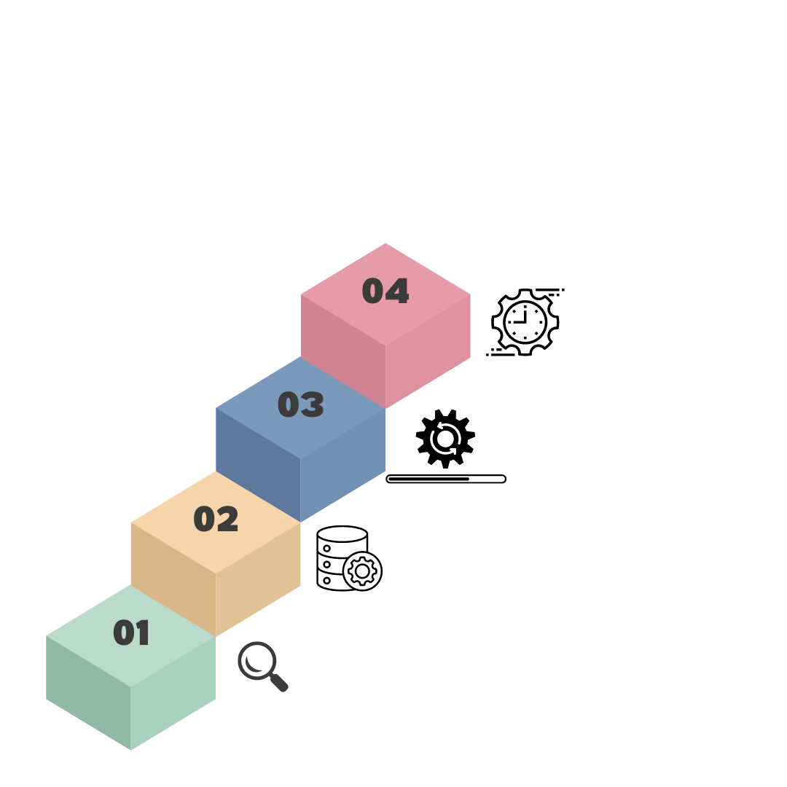
Giới thiệu đề tài
Những thách thức cần giải quyết
Quản lý một cách khoa học các chức năng có trong website
Khả năng xử lý của các chức năng có trong website
Xây dựng cơ sở dữ liệu phù hợp
Thu thập dữ liệu

Slide 6
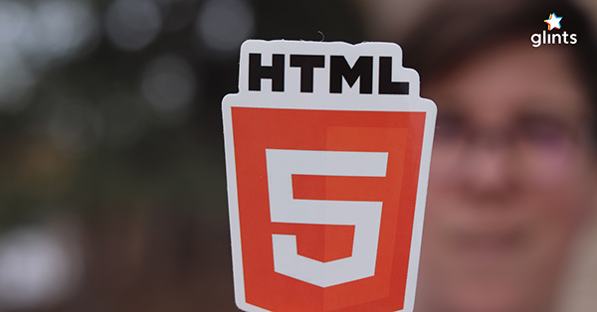
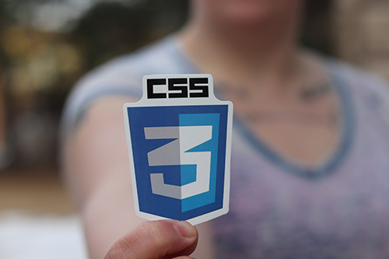
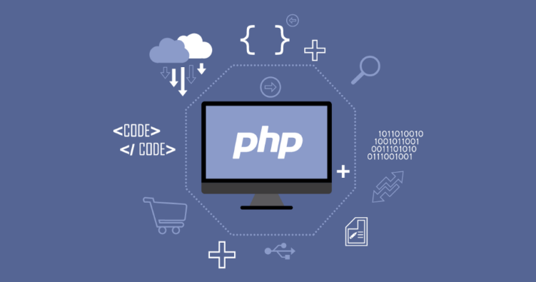



Phương pháp thực hiện
Các công cụ, công nghệ và dịch vụ sử dụng
HTML
CSS
PHP
MySQL
WAMPSERVER
Notes:
Hyper Text: Hay Siêu văn bản đơn giản có nghĩa là “Văn bản trong Văn bản”. Một văn bản có một liên kết bên trong nó, là một siêu văn bản. Bất cứ khi nào bạn nhấp vào một liên kết đưa bạn đến một trang web mới, bạn đã nhấp vào một siêu văn bản. Siêu văn bản là một cách để liên kết hai hoặc nhiều trang web (tài liệu HTML) với nhau.
Markup Language: hay ngôn ngữ đánh dấu là ngôn ngữ máy tính được sử dụng để áp dụng các quy ước về bố cục và định dạng cho tài liệu văn bản. Ngôn ngữ đánh dấu làm cho văn bản tương tác và năng động hơn. Nó có thể biến văn bản thành hình ảnh, bảng biểu, liên kết, v.v.
Trang web: Trang web là một tài liệu thường được viết bằng HTML và được dịch bởi trình duyệt web. Một trang web có thể được xác định bằng cách nhập một URL. Một trang Web có thể thuộc loại tĩnh hoặc động. Chỉ với sự trợ giúp của HTML, chúng ta có thể tạo các trang web tĩnh.
Do đó, HTML là ngôn ngữ đánh dấu được sử dụng để tạo các trang web hấp dẫn với sự trợ giúp của kiểu dáng và có định dạng đẹp trên trình duyệt web. Một tài liệu HTML được tạo thành từ nhiều thẻ HTML và mỗi thẻ HTML chứa nội dung khác nhau.
CSS là viết tắt của Cascading Style Sheets, là một ngôn ngữ thiết kế được sử dụng nhằm mục đích đơn giản hóa quá trình tạo nên một website. CSS được ra mắt vào năm 1996 bởi World Wide Web Consortium (W3C).
CSS xử lý một phần giao diện của trang web. Sử dụng CSS, bạn có thể kiểm soát màu sắc của văn bản, kiểu phông chữ, khoảng cách giữa các đoạn văn, cách các cột được đặt kích thước và bố cục, hình ảnh hoặc màu nền nào được sử dụng, thiết kế bố cục, các biến thể hiển thị cho các thiết bị và kích thước màn hình khác nhau cũng như hàng loạt các hiệu ứng khác.
Ngôn ngữ PHP là từ viết tắt của Personal Home Page. Thuật ngữ này chỉ chuỗi ngôn ngữ kịch bản hay mã lệnh, phù hợp để phát triển cho các ứng dụng nằm trên máy chủ.
Khi viết phần mềm bằng ngôn ngữ PHP, chuỗi lệnh sẽ được xử lý trên server để từ đó sinh ra mã HTML trên client. Và dựa vào đó, các ứng dụng trên website của bạn sẽ hoạt động một cách dễ dàng.
Người ta thường sử dụng PHP trong việc xây dựng và phát triển các ứng dụng website chạy trên máy chủ. Mã lệnh PHP có thể nhúng được vào trang HTML bằng cách sử dụng cặp thẻ PHP.
Nhờ đó, website bạn phát triển dễ dàng kết nối được với các website khác trên hệ thống mạng internet.
MySQL là một hệ thống quản trị cơ sở dữ liệu mã nguồn mở (Relational Database Management System, viết tắt là RDBMS) hoạt động theo mô hình client-server. RDBMS là một phần mềm hay dịch vụ dùng để tạo và quản lý các cơ sở dữ liệu (Database) theo hình thức quản lý các mối liên hệ giữa chúng.
MySQL Server là máy tính hay một hệ các máy tính cài đặt phần mềm MySQL dành cho server để giúp bạn lưu trữ dữ liệu trên đó, để máy khách có thể truy cập vào quản lý. Dữ liệu này được đặt trong các bảng, và các bảng có mối liên hệ với nhau. MySQL server nhanh, an toàn, đáng tin cậy. Phần mềm MySQL cũng miễn phí và được phát triển, phân phối và hỗ trợ bởi Oracle Corporation.
WAMP hay Wampserver là một phần mềm giả lập server miễn phí, cho phép chạy thử website ngay trên máy tính cá nhân bằng Localhost.
Được phát triển trên nền tảng LAMP, WAMP sẽ hỗ trợ người dùng nắm bắt được hiển thị trang web của mình sẽ trông như thế nào khi hoạt động trên môi trường internet. Để thực hiện điều đó, WAMP sẽ khởi chạy website của bạn qua Localhost.

Slide 7

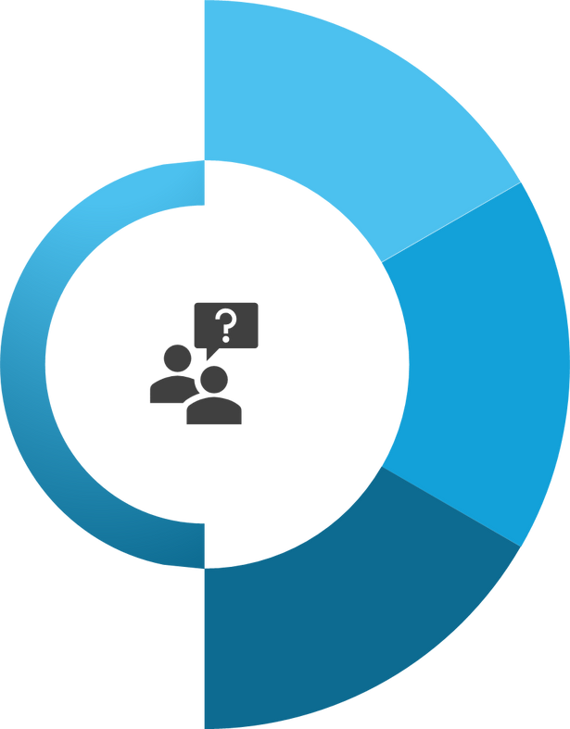


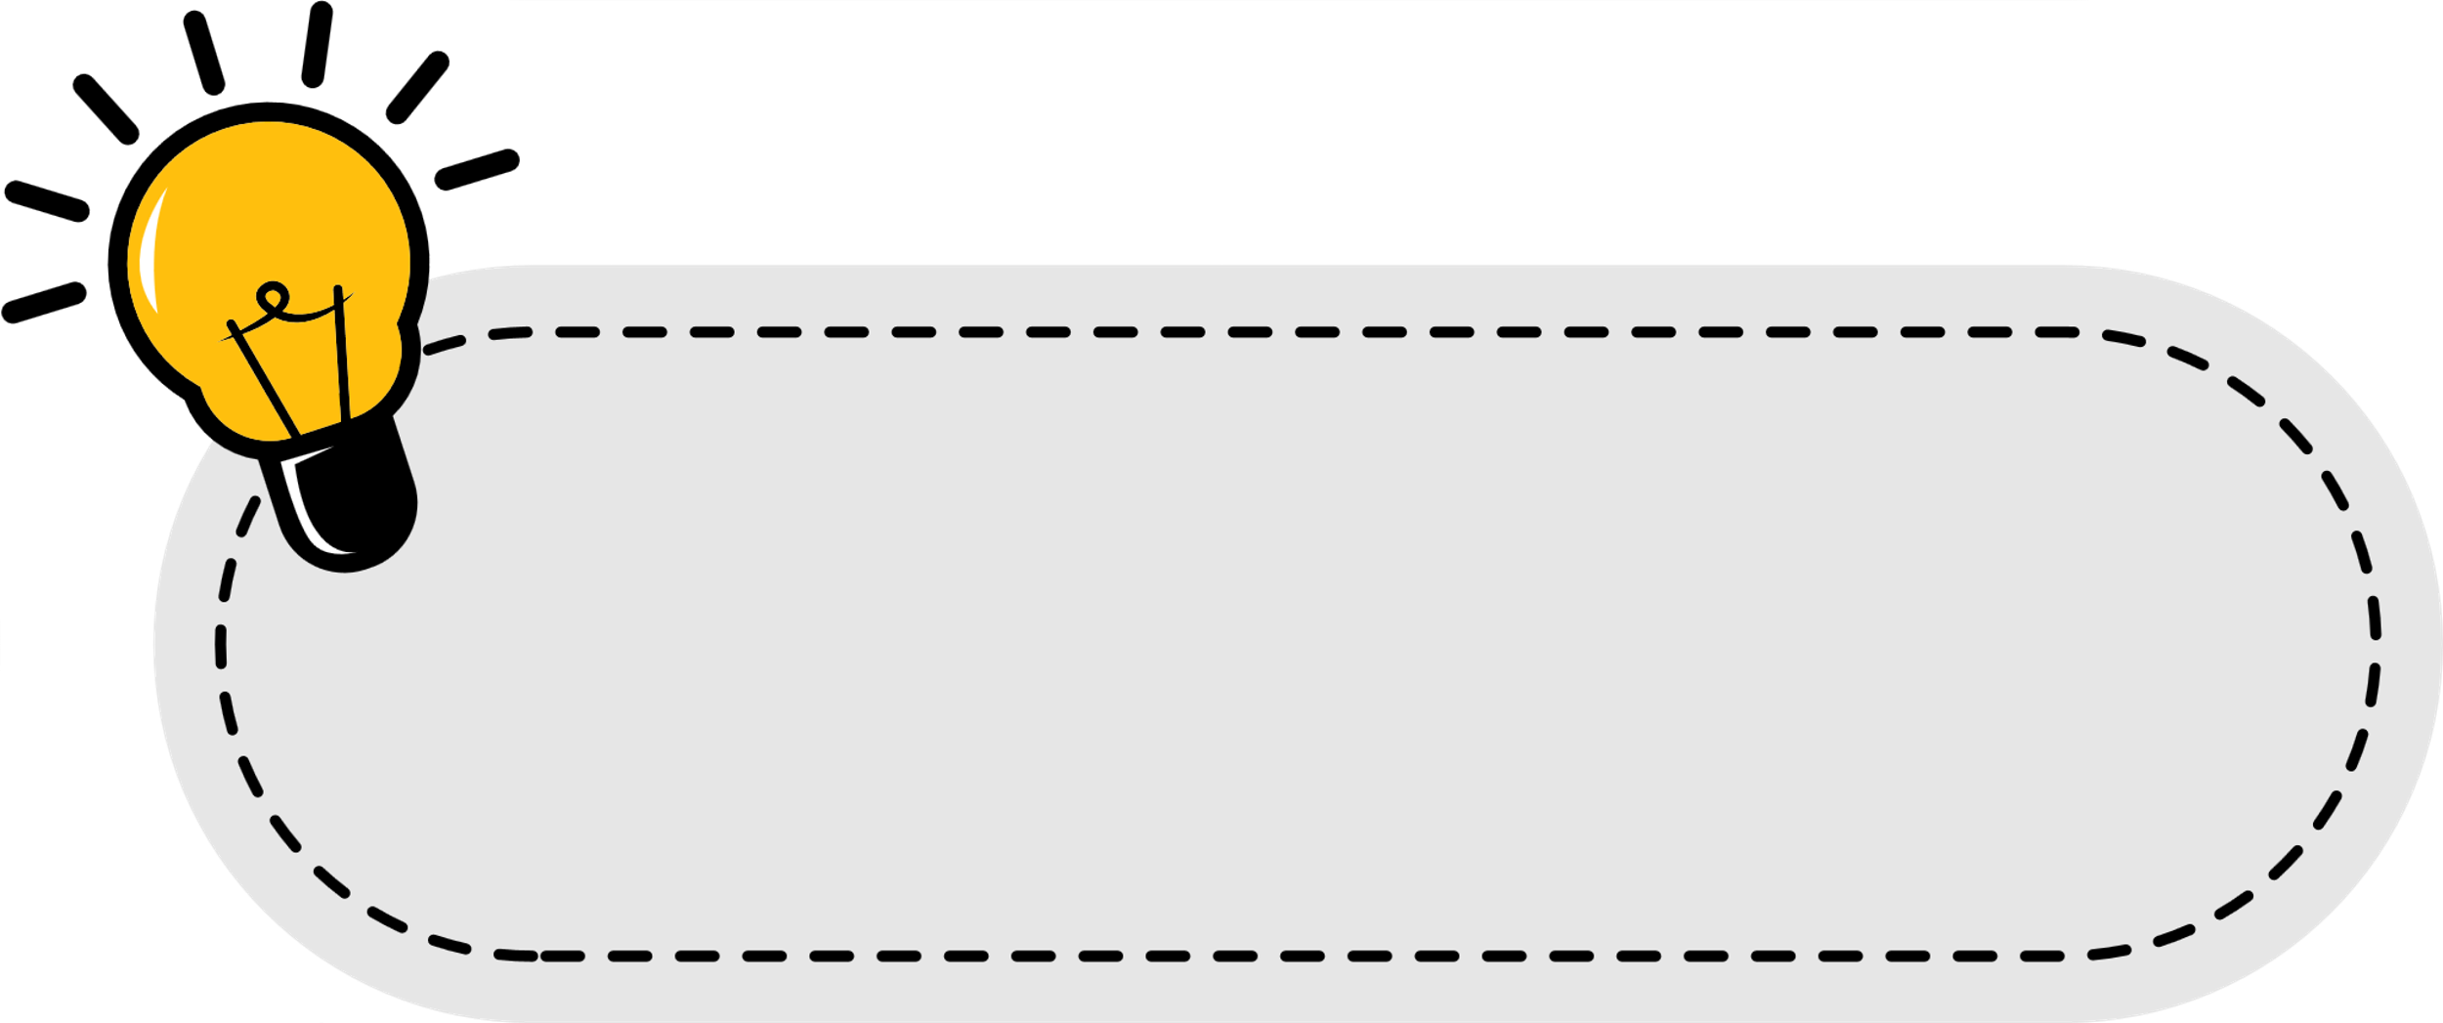
Phương pháp thực hiện
Các chức năng của người dùng (Khách hàng)
Đăng ký – Đăng nhập – Đăng xuất
Chỉnh sửa thông tin
Tìm kiếm sản phẩm
Xem sản phẩm
Xem chi tiết sản phẩm
Giỏ hàng
Đặt hàng

Slide 8


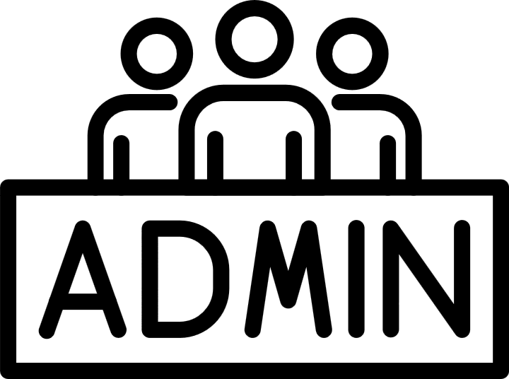



Phương pháp thực hiện
Các chức năng của quản trị viên
(Admin)
Đăng nhập
Quản lý tài khoản
Quản lý nhà sản xuất
Quản lý sản phẩm
Quản lý loại sản phẩm
Quản lý khuyến mãi
Quản lý đơn đặt hàng

Slide 9
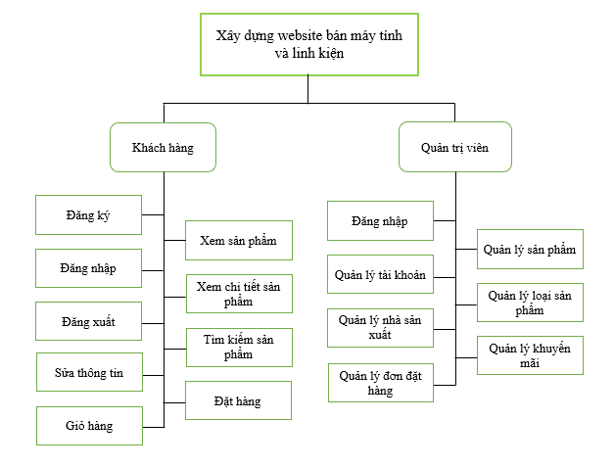
Hệ thống
Sơ đồ chức năng

Slide 10
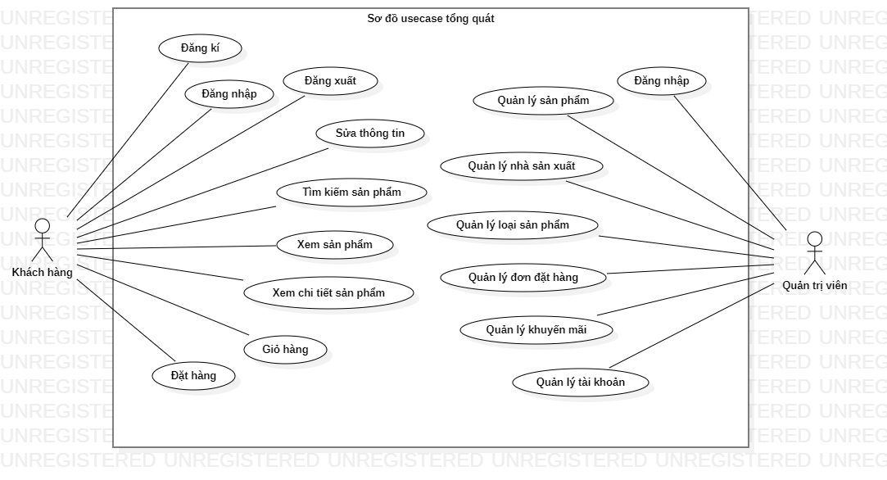
Hệ thống
Use case tổng quát

Slide 11
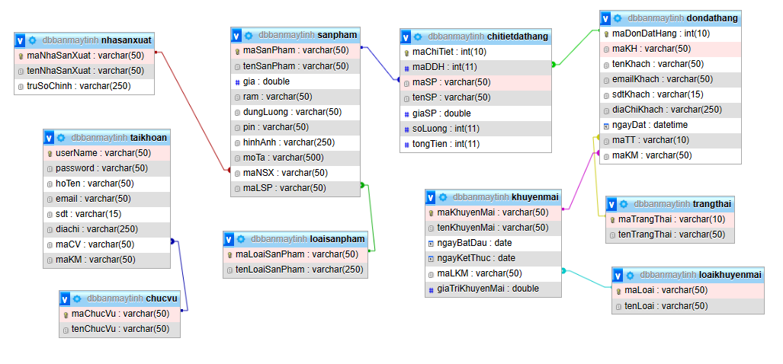
Hệ thống
Sơ đồ dữ liệu

Slide 12
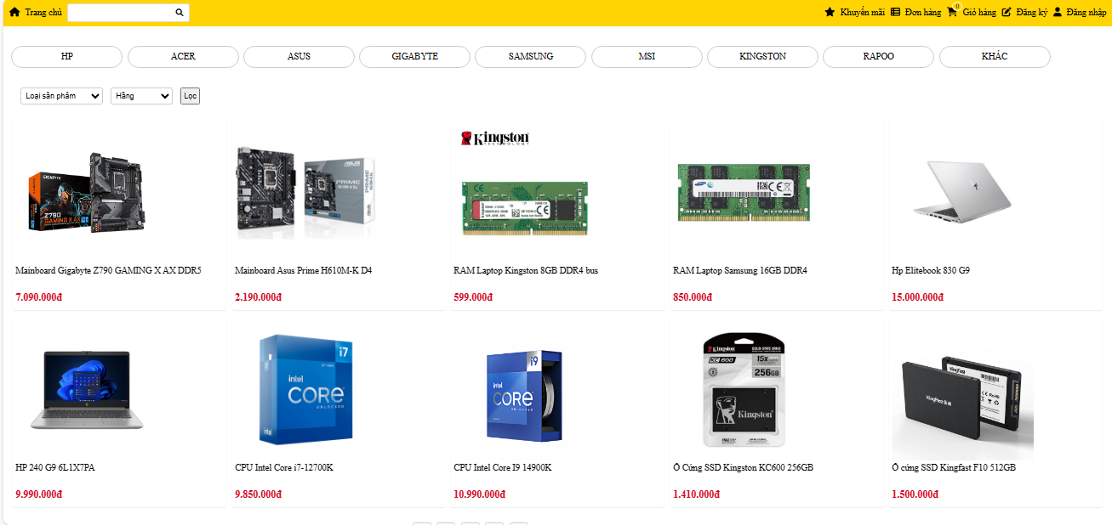
Hệ thống
Giao diện trang chủ

Slide 13
Hiện thực - Demo
Hiện thực - Demo

Slide 14





Kết luận
Kết quả đạt được
Nắm được nghiệp vụ và quy trình thực hiện
của website bán máy tính và linh kiện
01
Hiểu và hoàn thiện hệ thống website bán máy tính
và linh kiện
02
Tạo được một website hoàn chỉnh
03
Hoàn thành chức năng cho quản trị viên (Admin)
và các chức năng cho người dùng (Khách hàng)
04

Slide 15

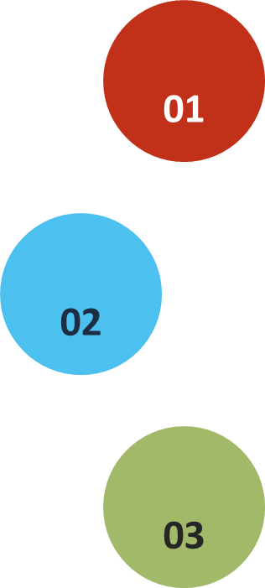

Kết luận
Những Hạn Chế
01
Hạn chế về nguồn lực:
Thời gian và kinh phí có thể hạn chế phạm vi và độ sâu của nghiên cứu.
02
Thiết kế website này vẫn còn thô sơ và có phần méo mó, vẫn chưa đẹp và gọn gàng.
Vẫn còn lệ thuộc vào bên thứ ba để lưu trữ database.
03
Một số phần thông tin trong luận văn này vẫn chưa đủ tính xác minh, cũng như chỉ đáp ứng ở mức hoàn thiện nhất định.

Slide 16

Kết luận
Hướng Phát Triển
Tiếp tục tìm hiểu sâu hơn về ngôn ngữ PHP & MySQL để đáp ứng nhiều hơn nữa nhu cầu của người sử dụng, cũng như phát triển tối ưu hóa hệ thống.
1
Tìm hiểu thêm một số ngôn ngữ, các phần mềm để nâng cao giao diện đồ họa ngày càng trở nên đẹp mắt hơn, tạo nên cảm giác thân thiện với người dùng.
2
Cố gắng khắc phục những thiếu xót hiện trạng của website, đồng thời sẽ triển khai thêm một số tính năng mới làm cho ứng dụng trở nên đẹp hơn, tốt hơn để có thể mang đến những trải nghiệm tốt cho khách hàng khi sử dụng.
3

Slide 17














CẢM ƠN THẦY, CÔ VÀ CÁC BẠN ĐÃ LẮNG NGHE
Have a
good day!

